Slide 1
Metodologie archeologie středověku a novověku
5. Středověká modernizace, slovanská a středověká kolonizace. Etnické a sociální aspekty historické archeologie

Slide 2
Středověká modernizace
Modernizace – postupná systemizace a technizace každodenního života
– změny a technické novinky, které určovaly kulturně-civilizační úroveň evropského okruhu
– ve Francii od konce 11. stol.
Středovýchodní Evropa – komplex zemí, jehož konsolidaci urychlila christianizace (9. – 11. stol.)
– inovační vzory přicházely přes:
a) Podunají – od jihozápadu
b) Sasko – od severozápadu
Příčiny – populační vzrůst v 11. – 13. stol.
– kolonizace spojená se sídelně-ekonomickou činností
(zakladatelské akce: „klučení rolí“)

Slide 3
Strukturální inovace – prosazení ekonomických, sociálních a kulturních hodnot
– série specifických modernizačních jevů: longue dureé (dlouhé trvání)
– počátky: proces proměn centrálních oblastí Evropy v 11. – 12. stol.
– vrchol: doba vlády Václava I. (1230-1253) – “prestižní projekt české elity“
relokace Prahy (velká hradba, parcely, Havelské město – kamenné domy)
výstavba Nového Brna
Charakter změn – expanzivní a zároveň integrační rysy (expanze Čech za Přemyslovců)
Dříve – 60. a 70. léta: specifika „latinizovaného“ okruhu Čech, Polska a Uher vůči „karolínskému“ Západu
Dnes – 90. léta: středovýchodní Evropa je chápána jako okrajový prostor, kam opožděně doléhaly
civilizační vlny ze západních center „staré Evropy“
(římsko-německé císařství srovnáváno s EU)

Slide 4
Vrcholně středověká transformace
a) Rozvoj osídlení – kolonizace nově využitelných ploch: hlavním úkolem bylo přilákat nové lidi a odborníky
a) zemědělská (vesnická)
b) městská (panovník, šlechta, církev)
c) hornická
b) Transformace dominií a stavba sídel – a) zeměpanské (hrady – staví panovník)
b) šlechtické (vyšší - hrady, nižší - dvorce s kostely, od 13. stol. tvrze)
c) církevní (biskupské: Melice)
c) Technologické inovace – využívání poznatků z antiky (vodní a větrná energie)
– přebírání vynálezů (arabský svět)
– vodní mlýn (Bavorsko: 8. stol., u nás. 13. stol.)
– zdokonalení nástrojů (pluh, brány), využití zvířat k tahu (jařmo, chomout)
– větrný mlýn (10/11. stol. Staré Město; 1277: Praha-Strahov, kronikář Neplach)
– nepřímé vytápění (13. stol.) - ztráty tepelné energie: krby: 80 - 85 %
kamna: 30 - 40 %

Slide 5
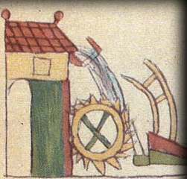
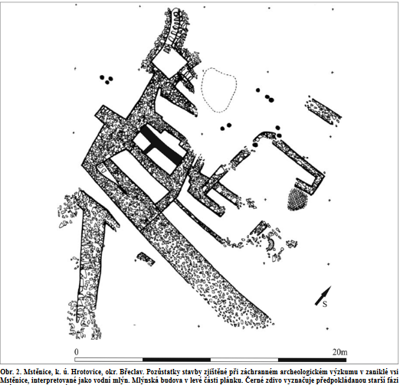
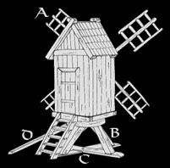
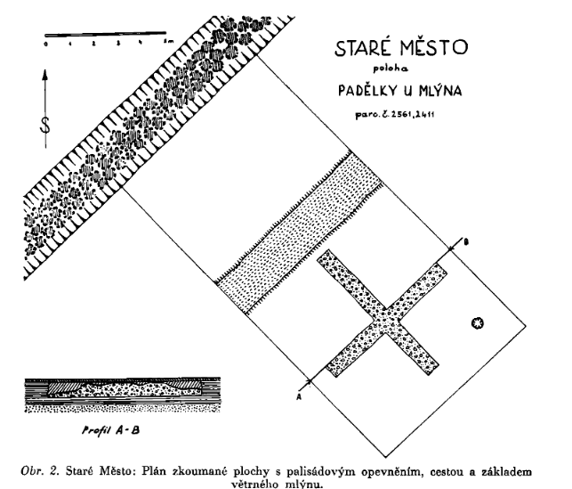
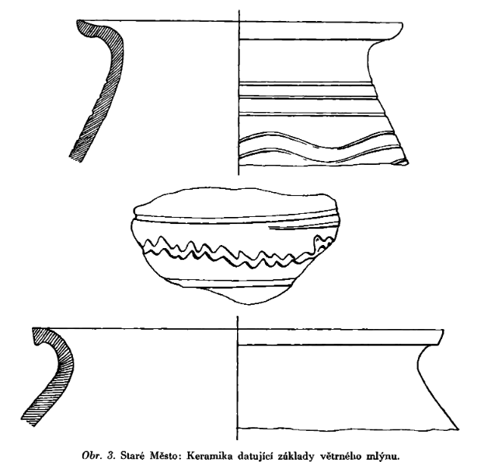
Mstěnice u Hrotovic: komplex budov u vodního mlýna na horní vodu ze 14. stol.
mlýn: 5 × 5,2 m
obytný dům: 11× 6 m
Sýpka: 3,7 × 3,1 m
(1999 – výzkum R. Nekuda)

Slide 6
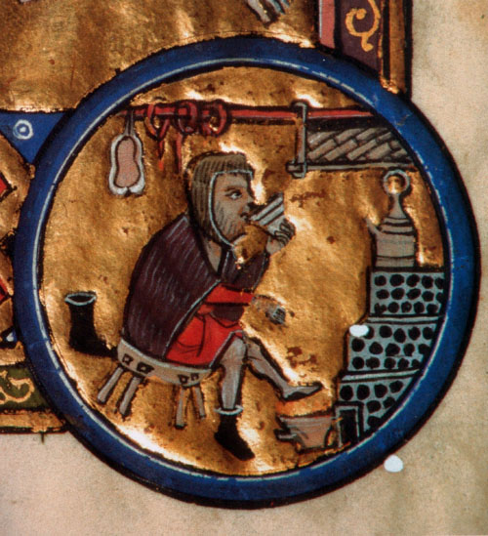
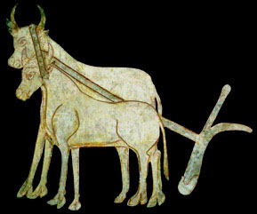

Slide 7
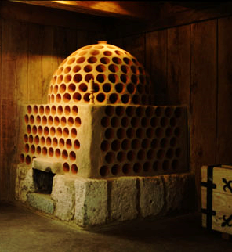
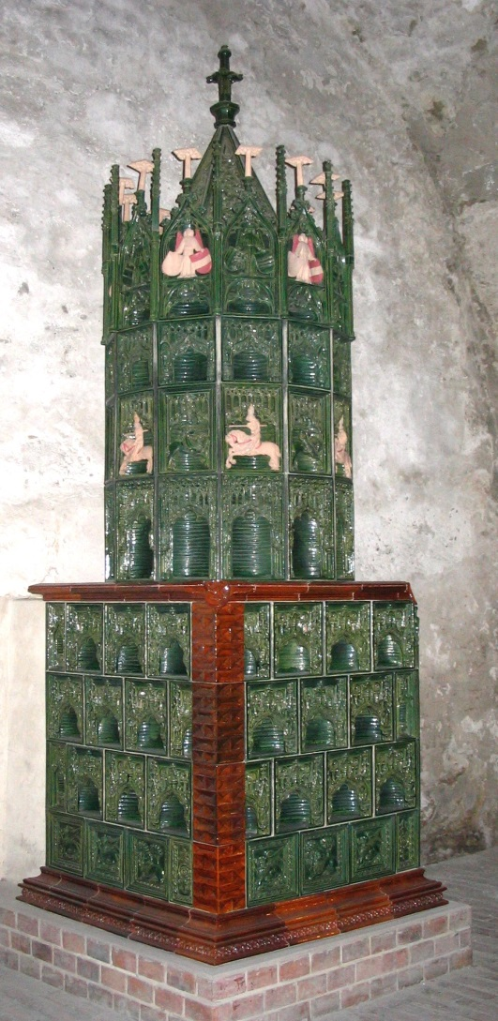
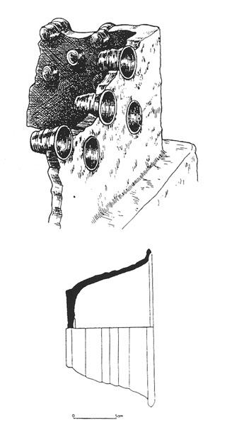
Buda, rytířská kamna z pol. 15. stol.
Niederadelsburg von Kranzach (Schweiz), 12. stol.

Slide 8
Čínské vynálezy
Dynastie Chan (206 př.n.l. – 225 n. l.):
– kolo
– papír
– zdokonalení koňských potahů (chomout: kůň utáhl až 5x těžší náklad)
– hvězdný glóbus (astronomie)
– seismograf (zemětřesení)
– zdymadla průplavů (vodní doprava)
– řetězový most (67 n. l.)
– zdokonalení tkalcovského stavu
– kanál mezi řekami Ťing-che a Lao-che (dlouhý 120 km)
– větrné mlýny k mletí obilí

Slide 9
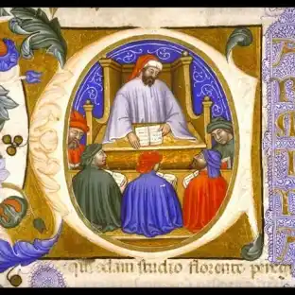
Středověká modernizace
Stěhování obyvatelstva – modernizační proměny byly chápány jako výsledek „německé kolonizace“
(v tradičním nacionálním konceptu: Der Treck nach Osten )
Transformace krajiny – sídelní aktivity: „vyklučování míst pustých… a „štěpenie dědin a rolí“
– rozvoj ekonomiky (zemědělství, řemesla, obchod a směna)
Kultura – světská: navázala na antiku: latina, knižní kodexy (univerzity, kodexy
6. stol.: Cassiodorus – základ vzdělání: Sedmero svobodných umění
Boethius – dva stupně: trivium a quadrivium
– církevní: řádová skriptoria (Břevnov), školy: katedrální, klášterní
Úkol – získání nových lidí a odborníků na různém kvalifikačním stupni
Lokátoři – zakladatelé sídlišť, dobří organizátoři a znalci právních norem
– dokázali zajistit podmínky nutné k zakládání venkovských i městských sídlišť.
Obchodníci, horníci a řemeslníci – přinášeli ekonomické a právní zvyklosti včetně vyspělejších technologií

Slide 10
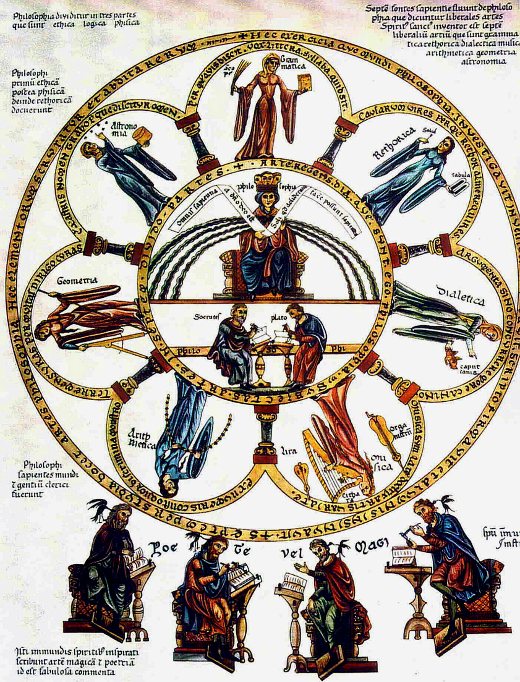
Kultura
světská: navázala na antiku
latina, knižní kodexy
městské školy, univerzity
6. stol.: Cassiodorus – základ vzdělání:
Sedmero svobodných umění
(Septem artes liberales)
Boethius – křesťanský teolog
– 2 stupně: trivium – gramatika
– rétorika
– dialektika
quadrivium – aritmetika
– geometrie
– astronomie
– hudba
církevní: řádová skriptoria (Břevnov)
školy: katedrální, klášterní
Sedm svobodných umění: Hortus deliciarum
Herrada von Landsberg, 12. stol.

Slide 11
Kolonizace
Domácí obyvatelstvo – v osídlovacím procesu hrálo důležitou roli
– aktivní recepce nových metod a poznatků
Cizinci – o úspěchu či neúspěchu nové lokace nerozhodoval počet nově příchozích, ale schopnosti
(specializace, znalosti, organizace)
Charakter pronikání – nešlo o masové pronikání, ale o rychlé přejímání:
a) právních norem
b) způsobu hospodaření a vyspělejších technologií
c) životního stylu a nového hodnotového systému
Demografický transfer – nejsou doloženy doklady masivního přesídlování (postupná změna etnické struktury)
– během jednoho století přesun nejvýše 200 000 obyvatel
(v prostoru od Baltského moře po jižní hranice uherského království)

Slide 12
Kolonizace – na německé straně: kulturní dílo německého národa, který slovanský prostor civilizoval
– na české straně: (i Polsku) opačný pohled: ohrožení státní, národní a kulturní svébytnosti
Johan Gottfried Herder – romantický výklad o rozdílech mezi bojovnými Germány a „mírumilovnými“ Slovany
(1744–1803) – 19. stol.: představa o velkém kulturním činu německého národa na územích
s dřívějším slovanským osídlením (aktivní sedláci)
– kolonizace ve vých. zemích střední Evropy spojena s pohybem německého etnika
František Palacký – Dějiny národa českého v Čechách a v Moravě
(1798–1876) – smysl českých dějin viděl v neustálém stýkání a potýkání slovanského a germánského živlu
– příchod německého etnika chápal jako inovační proměnu: šíření německého práva
– etnickou změnu přivodila kolonizace spojená se zakládáním měst a městského stavu
– kladl důraz na změny ve 13. stol.: za vlády Přemysla O. II. (1253−1278) se Němci usazovali
na Loketsku, Trutnovsku a Kladsku a v prostoru Jeseníků
povznesení řemesel a obchodu

Slide 13
Hermenegild Jireček – 1857: do konce 12. stol. kolonizaci provádělo domácí slovanské obyvatelstvo
(1827–1909) od poč. 13. stol.: připojili se němečtí osadníci
Josef Šusta – recepce (přijetí) progresivních prvků z evropského západu
(1874−1945) – rozšiřování tržně peněžního hospodářství (těžba stříbra, mince)
– podnikatelská zdatnost německého městského patriciátu byla hybatelem
transformačního procesu (vrchol za posledních Přemyslovců)
Josef Vítězslav Šimák (1870–1941) – rozlišoval kolonizaci v jednotlivých oblastech z etnického hlediska
František Graus (1921 – 1989) – 1957: za kolonizaci považoval „jakékoli zúrodňování půdy, osazování půdy
zpustlé, nebo osazené novým obyvatelstvem“
– šlo o jev společný v řadě evropských zemí
Walter Schlesinger – 1957: odmítal dobyvačný charakter německé kolonizace německých feudálů
(1908 – 1984) – upozornil na evropský kontext vrcholně středověkých inovací

Slide 14
Středověká kolonizace
Příčiny – přelidnění osídlených ploch (zahuštění starého sídelního areálu)
– potřeba nové půdy pro zemědělství
– zlepšení klimatu a životních podmínek v méně příznivých oblastech
– změny v agrární výrobě
Rozšiřování sídelních areálů – postup do podhorských a vyšších poloh:
a) vnitrozemské pahorkatiny a vrchoviny
b) pohraniční hornaté oblasti
Odlesňování – a) získání sídelního prostoru
b) stavební materiál (dřevo)
c) volné plochy pro obdělávání zemědělských plodin
d) těžba kovů a hornictví (Jihlava, Kutná Hora – stříbro)

Slide 15
Středověká krajina – les, pastviny a pole
Kolonizace – vnitřní (domácí): 10/11. a 12. stol.: osídlování vyšších poloh ze starého sídelního území
– vnější – 13: stol: řízené osídlování neobsazených poloh kolonisty z německy mluvících
zemí (Rakousko, Porýní)
Organizátor – panovník
– církev
– šlechta
– bohatí měšťané
Kolonizační proces – do kolonizovaných oblastí přivádí nové (cizí) obyvatelstvo s novými právními a
sociálními zvyklostmi

Slide 16
Prameny – písemné (nepřímé): 2 etapy: a) 10/11. – 12. stol. předěl: kolem roku 1000
b) 13. stol.
– jazykové (lingvistické): pojmenování nově založených osad
– ikonografické: Saské zrcadlo, Mandevilův cestopis
– archeologické (přímé): a) 6. – 10/11. stol.: slovanské osídlení: rozšiřování sídelní plochy:
– 2 směry: a) dovnitř osídlené plochy (zahušťování)
b) ven (posun hranic)
b) 1. pol. 13. stol.: strukturální změny vesnického prostředí
– vznikají vrcholně středověké vesnice (stabilizované)
– vesnice mají nové uspořádání (nová stavební podoba)
– kolem vsí souvislé plochy obdělávané půdy (polnosti)

Slide 17
Jazykové prameny
Onomastika – nauka o jménech
1. Antroponomastika – zabývá se osobními jmény
– Marobud: první doložené jméno u nás
– Sámo: Fredegarova kronika, kupec ze země Franků, ze Senonie (Sens, Burgundsko? - 623/624
„...homo nomen Samo natione Francos de pago Senonago…“)
– nejstarší doložená slovanská jména: velkomoravská knížata
Mojmír – ten, jemuž patří svět, mír
Rastislav – ten, jehož sláva roste
Svatopluk – ten, jenž vede „svatý“ zástup či vojsko
– mýtičtí Přemyslovci: Kosmova Česká kronika, 1119–1125): Krok, Kazi, Teta a Libuše, Přemysl
– patrocinia: zasvěcení kostelů podle světců (sv. Mikuláš)
– predikáty: přídomky: 1140-48 poprvé doložen Markvart z Doubravy (příjmení až v 18. stol.)

Slide 18
Pojmenování vesnic – podle jmen hradských správců a šlechtických předáků
Všebořice, Kojetice – po Hrabišicích: hradští správci v Bílinsku
– jména tohoto typu vznikala relativně dlouho a souvisí s vnitřní kolonizací
Služebná sídliště – Kováry, Štítary, Ovčáry, Kobylníky, Hrnčíře apod.
– vazba na hradská centra: obyvatelé těchto sídlišť byli vedle obvyklých povinností
zavázáni specifickými povinnostmi a službami
– dnes odmítáno
Barbara Krzemieńska – Dušan Třeštík:
Služebná organizace v raně středověkých Čechách, ČsČH 12, 1964, 637-667.
Přemyslovská hradiště a služebná organizace přemyslovského státu, AR 17, 1965, 624-655.
Hospodářské základy raně středověkého státu ve střední Evropě (Čechy, Polsko, Uhry v 10. a 11. století),
Historická demografie 1, 1978, s. 149-230

Slide 19
Jazykové prameny
Přesídlenecká sídliště:
– Hedčany: panovník využil k zakládání nových sídlišť zajatce:
Kosmova kronika – obyvatelé hradiště Hedeč/Giecz přesídlení Břetislavem I.
– Dušníky u kláštera Doksany: ves, jejíž obyvatelé byli darováni pro spásu duše církevní instituci
– Újezd (lat. Circuitus): původně lesní území, které patřilo panovníkovi, jenž jej daroval církvi,
družinným předákům či bojovníkům (od konce 11. stol.– pol. 12. stol.)
Posesivní jména: mladší jména s příponami –ov, ovice, ovany, -anov
Mstišov, Svádov – měly vzniknout z přivlastňovacího tvaru osobního jména (–ův)

Slide 20
Vrcholná kolonizace 13. stol.: původ kolonistů podle jmen příchozích:
– německá jména ze starších českých jmen (Ústí/Aussig)
Český les (Tachovsko) – Peters, Ulrichs – z území Horní Falce
Chebsko, Loketsko, Mostecko – přípony: reuth, riet/-ried – kolonizační proud z Horních Frank
roden, reuten: klučit
– Jindřichohradecko, již. Morava, Drahanská vrchovina – přípony: schlag; kolonisté z rakouského území
schlagen: tlouci, rubat, kácet
– sv. Čechy a sev. Morava – přípony: dorf – kolonizační proud přes Slezsko
– módní německá jména: hrady – Cvilín: Loebenstein: páni z Úvalna
města – Landeskrone/Lanškroun, Römerstadt/Rýmařov

Slide 21
Středověká kolonizace
Expanze říše na východ od Labe a Sály – populační růst
– christianizace: boj proti pohanství
1113 – nejstarší dohoda o osídlovací akci vznikla v Brémách:
arcibiskup Friderik povolil knězi Jindřichovi a pěti laikům z „území před Rýnem“ („Holandi“)
vysoušení mokřin, za to pak zkultivovanou půdu dostali do dědičného nájmu
1143 – Adolf II. ze Schauenburku po dobytí obodritské Vargie vyslal posly do Flander, Holandska,
Utrechtu aj. zemí, aby získali kolonisty od Severního moře, protože znali vysoušení a kultivaci
půdy a právní zvyklosti
Na východ do střední Evropy – 2 proudy: 1. jižní – franský
2. severní – saský

Slide 22
Středověká kolonizace
Magdeburg – 968: založeno arcibiskupství: výchozí bod kolonizace
1152-1192: kolonizaci organizoval arcibiskup Vichman
– počátky systematické kolonizace
– podpora východní politiky Fridricha Barbarosy
Osídlování – fungovalo na principu: lokace (lat. lokare: dát místo, usadit se):
– založení vesnického nebo městského sídliště podle zásad kolonizačního práva
– prováděli zkušení lokátoři
– příchod nového obyvatelstva
Kolonizace – pol. 12. stol.: expanze do řídce osídlených lesních oblastí při okraji staré sídelní komory
Demografie – 13. stol.: oproti předchozímu věku se počet obyvatel v českých zemích více než
zdvojnásobil: 2,5 – 3 miliony lidí.

Slide 23
Právní základ
Izidor ze Sevily (biskup kol. 630): „Každé právo je otázkou zákona a zvyklostí. Rozdíl mezi nimi je v tom, že zákon je psaný, ale zvyklost
(mōs, consuetudo) je obyčej, který se dodržuje od pradávna a uznává se pro svou starobylost.
Zvyklost je tedy nepsaný zákon.“
„Litera scripta manet“ – co je psané, trvá a stává se zákonem: podstata římského práva (Codex iuris civilis)
– civilní právo převzala církev od císaře Justiniána v 6. stol. a vtělila ho do Corpus iuris canonici
– platila zásada, že církev neudělá nic bez římského práva
Přirozené právo (ius naturale) – právo nepsané, věčné, univerzální a nezávislé na státu: podstatou je obecná rovnost všech lidí
– souhrn právních principů nebo obecných právních norem vycházejících z lidské přirozenosti
(lius naturale), rozumu (ius rationale), božího záměru či vůle (ius divinum, lex aeterna)
– vlastnictví (dominium, proprietas): svrchované právní panství osoby (vlastníka) nad věcí:
a) právo věc držet (ius possidendi), užívat (ius utendi), přisvojovat si užitky plynoucí z věci (ius fruendi),
b) právo s věcí nakládat (ius disponendi), věc zničit (ius abutendi), věc opustit (ius dereliquendi)
– vesnice a města byly založeny na: a) starém českém slovanském(zvykovém) právu
b) německém (dědičném) právu: magdeburské, norimberské
– „hosté“ usazení na pozemku panovníka (šlechtice, církve) museli s vlastníkem uzavřít nájemní smlouvu

Slide 24
Zemské dědické právo
(landrecht)
Zákoníky:
1189 – Statuta Konráda Oty
1310 – Privilegium Jana Lucemburského
1355 – Maiestas Carolina
1499 – Všehrdovy: O právech, súdiech i o dskách země české knihy devatery
1497 – Privilegium Vladislava II. Jagellonského
1500 – Vladislavské zřízení zemské
1627 – Obnovené zřízení zemské (Ferdinand II.)
1650 – Deklaratoria a Novely
1811 – Všeobecný občanský zákoník

Slide 25
Německé právo (ius teutonicorum)
Soubor právních zvyklostí převážně německých osídlenců ovlivněný vlámskou (Flandry) kolonizací
Severonemecké – Magdeburské právo:
– Saské zrcadlo (Sachsensplegel): zákoník vycházel ze starých právních zvyklostí Sasů
– 1163: první svod zákonů vyhlášen v Lűbecku
– 1181: potvrzen v Magdeburgu, odkud se šířil do neněmeckých, českých, polských a uherských zemí
– 1225 až 1235: sepsal Eike von Repgow (působil na hraběcích soudech v Anhaltsku)
2 části – zemské právo: pro svobodné obyvatelstvo (dědictví, manželství, dělení majetku aj.)
– lenní právo: vztahy mezi společenskými skupinami (volba králů, lenními povinnosti)
4 rukopisy: Drážďany, Heidelberg, Oldenburg a Wolfenbütte
Jihonemecké – Norimberské právo:
– Švábské zrcadlo (Schwabenspeigel): mladší skupina práv označená podle zvyklostí Švábů
– 1275: verze zpracovaného podle Saského zrcadla
– prvně se uplatnilo v Norimberku, odkud ho převzala Vídeň – odtud Brno, Uhry (Slovensko, Maďarsko)

Slide 26
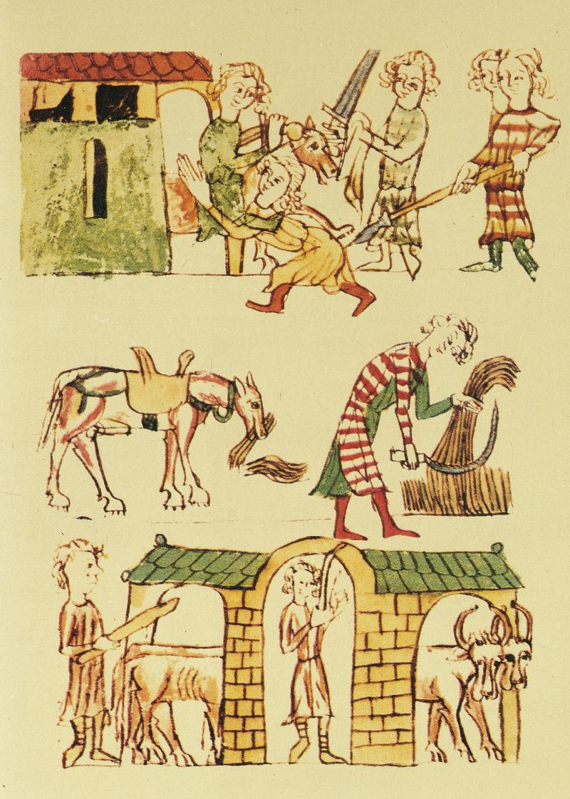
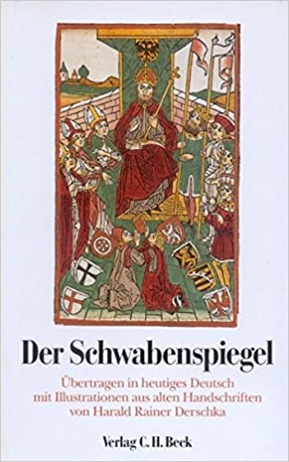
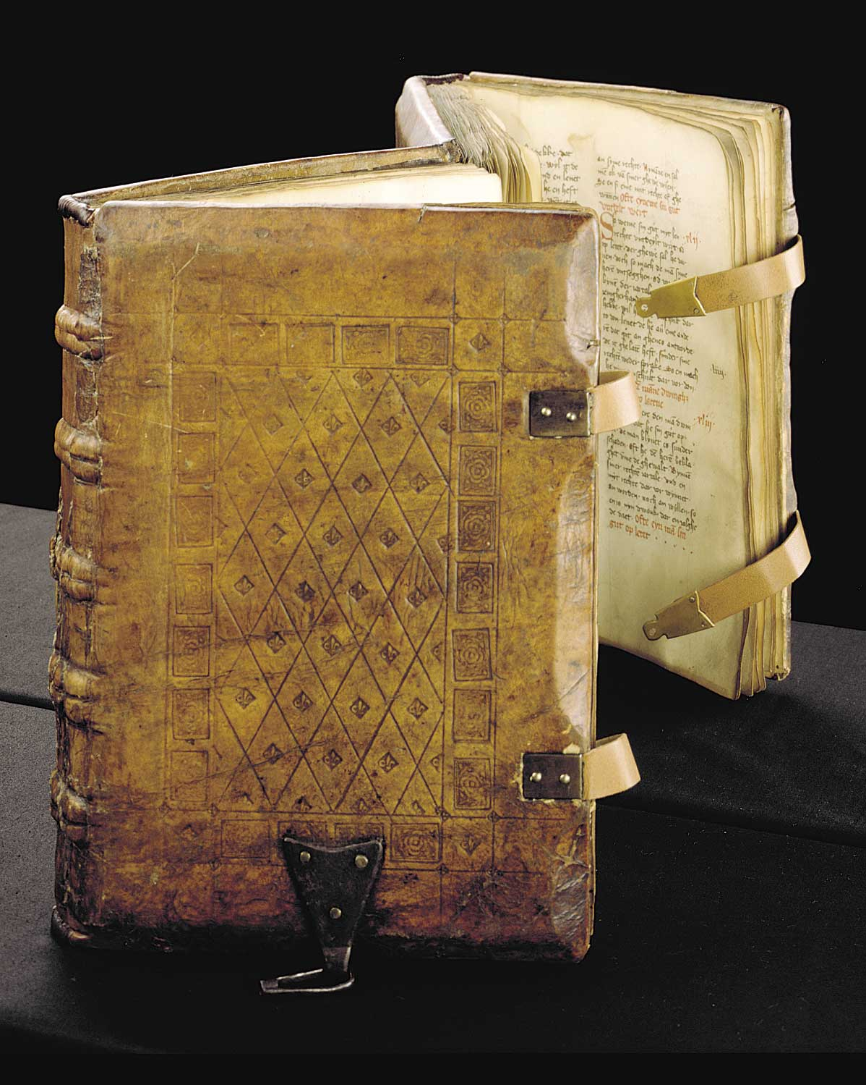
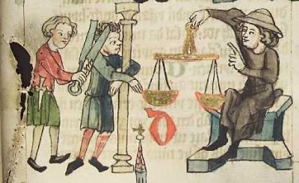
Právní zákoníky

Slide 27
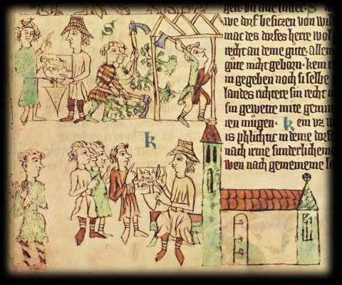
Heidelberský rukopis Saského zrcadla: německá kolonizace na východ, kol. r. 1300.
Nahoře: lokátor (s kloboukem) přebírá zakládací listinu od vlastníka půdy
Dole: lokátor je zachycen jako rychtář v jím založené vesnici.

Slide 28
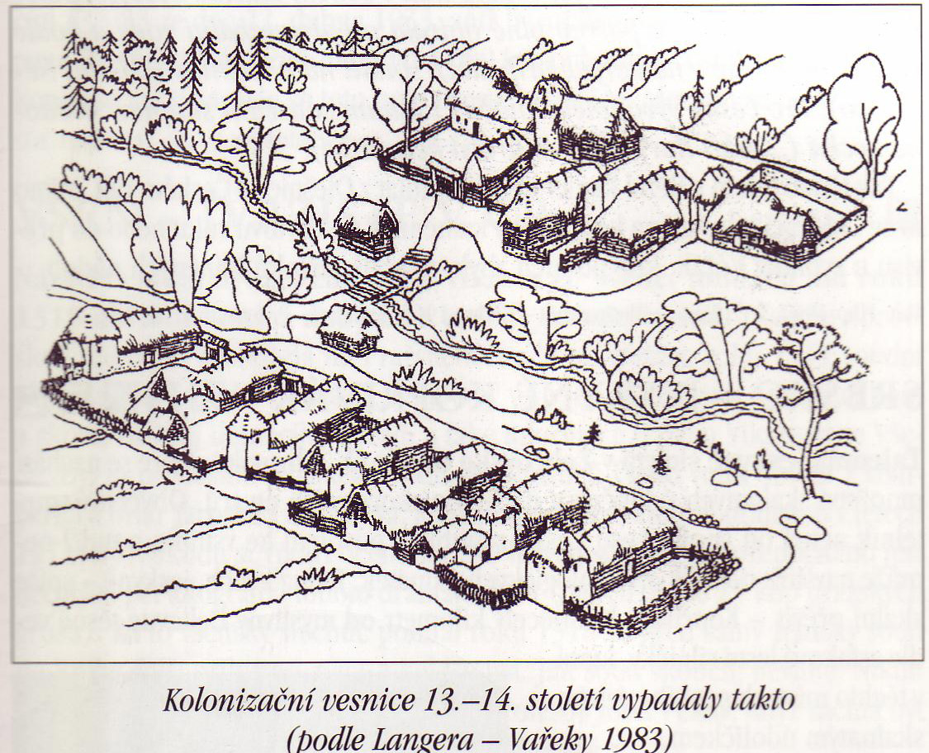

Slide 29
Morava – 2 okruhy práv: a) jižní – jihoněmecká: Norimberk
b) střední a severní – severoněmecká: Magdeburk
– sem náleží i tzv. hlubčické právo
(Hlubčice, Uherský Brod)
Základní svobody spjaté s “německým právem“ na venkově:
– dědičné užívání půdy (emfyteuze, purkrecht – zákupné právo, dědičný pacht)
– odvádění pevně sjednaných platů
– možnost stěhování (po výkupu)
– nižší soudní autonomie
1213 – první doklad: markrabě Jindřich Vladislav povolil užívání německého práva na statcích johanitů
konec 13. stol. – termíny „purkrecht“ a „emfyteuze“
(nejsou zcela totožné s prvotními formami německého práva)

Slide 31
Němečtí kolonisté
Původ – Německo: Porýní a Pomohaní, Bavorsko, Horní Falc, Rakousko
Sasko – pohraničí kolem Krušných Hor ve 13. stol. (jazykově německé vesnice)
– zásadní podíl se od 13. stol. projevil v Mostě, Bílině, Chomutově, Kadaně
– přes Slezsko až na střední a severní Moravu
– Dolní Rakousko: na jižní Moravu: pás osídlení na : Slavonicku, Znojemsku, Mikulovsku, Břeclavsku
enklávy: kolem Brna, Jihlavy, Vyškova, Uherské Hradiště, Šumpersko,
Mohelnicko, Svitavy, Moravská Třebová, Olomoucko, Litovel,
Uničov, Šternberk, Potštát, Hranice, Nový Jičín, Studénka,
Bílovec a Opava
(kolem dálkových komunikací)
– Nizozemí: Vlámové se k nám nedostali téměř vůbec

Slide 32
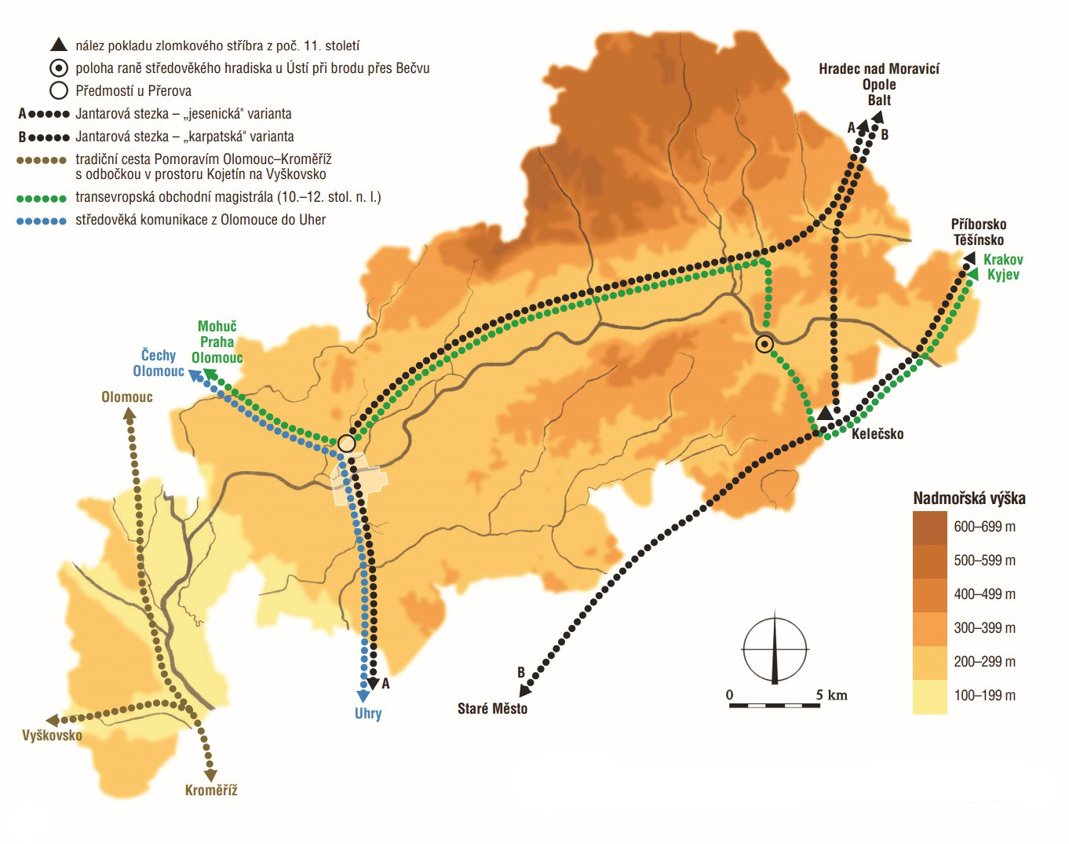
Přerov

Slide 33
Šlechta – nové vesnice: újezd (lat. circuitum: výsluha darovaná členu knížecí družiny (objetí na koni)
11. stol.: lesnatá území kolonizovaná místním obyvatelstvem
12/13. stol.: vzniká pozemková šlechta: Hrabišici, Hroznatovci, Benešovici
Čechy: 118 (v 1/6 kostely) Morava: 34
Lhota: „lhůta“ pro časové osvobození od daní
1199: první zmínka Čechy: 322 Morava: 132
Církevní instituce – konec 12. stol.: z německé strany pohraničního hvozdu
Chebsko: klášter ve Waldsassen
Sušice a Vitorazsko: klášter ve Světlé (Zwettl)
– 13. stol: z české strany – cisterciácké kláštery Plasy, Nepomuk, premonstátky z Doksan
Měšťanstvo – konec 13. stol.: vesnice zakládali nejbohatší měšťané: např. první bruntálští fojtové
1267: fojt Bertold pověřil Jindřicha z Waldova, aby vyklučil les Lichtenwerde
(Světlá Hora na zemské stezce mezi Bruntálem a Nisou)

Slide 34
Panská sídla
Proces teritorializace – vzájemně provázaný proces vytváření panství, hradu a země.
12. stol. – zformovala se česká šlechtická communitas jako urozená reprezentace země
– „družina“ panovníka: doživotní výsluhová léna (bona deservita)
20. letech 13. stol. – zakládání prvních románských šlechtických a panovnických hradů: Křivoklát,
Loket, Brumov, Buchlov, Veveří, Zvíkov, Jindřichův Hradec, Strakonice a Blatná
2. pol. 13. stol. – hrady součástí územní a politické struktury v českých zemích
– panovník držel hradní regál
– šlechta se podílela na „výstavbě země“ (dvorce, kostely, trhy)
– vznikají tvrze jako sídla nižší šlechty (rytíři, vladykové)

Slide 35
Panská sídla
Zeměpanská – více obytných ploch a palácových křídel, protože vládce doprovázel dvůr
– trvale zde sídlil purkrabí a zpočátku také soudce
– některé hrady „přechodného typu“ vznikaly s použitím starší domácí
fortifikační techniky v kombinaci s kamennou stavbou
Šlechtická – ve 30. – 40. l. 13. stol. výstavba hradů probíhala na vlastních majetcích za
využití modernizačních podnětů („německá“ kolonizace hvozdu).
Církevní – fundace iniciovaly církevní instituce (benediktíni, aj.)
– románské kostely v hradských centrech

Slide 36
Nejstarší města
Přechod od předměstských forem neprobíhal vždy plynule a měl různé formy.
Města vznikala v sousedství: a) centrálních hradů
b) klášterů – předklášteří
c) biskupských sídel
Město – společenství kupců, podnikatelů, nižších úředníků a řemeslníků, kteří měli zájem získat výsadní
postavení při tržních místech
Sídelní aglomerace – řada sídlišť měla výrazné městské rysy (tržiště, sídla kupců, čtvrti řemeslníků), ale
neobdržela od panovníka právo k městské organizaci
Prvotní město – u nás není vazba na pozdně antická města (vlastní vývoj)
– raně feudální předměstské aglomerace 11. a 12. stol., které přerůstají ve vrcholně středověká města
– zárodečná města s různě vyvinutými funkcemi
– F. Hofmann je nazývá lokační města nebo protoměsta

Slide 37
Církevní organizace
10. – poč. 13. stol.:
973 – pražské biskupství: spadalo pod biskupství v Mohuči: základ velkofarní organizace
1063 – biskupství v Olomouci: církevní reforma za Jindřicha Zdíka ve 12. stol.: nezávislost na světské moci
do 13. stol. – církevní instituce závislé na tzv. zakladatelských právech:
a) panovníka – vlastník pozemskových majetků s fiskálními (daně) zájmy:
– do 10. stol.: hradské kostely – v centrech provincií
– tzv. farní přímus: právo udílet svátosti (křest aj.)
první kláštery – panovnické fundace (993: Břevnov), benediktíni
b) šlechty – 2. pol. 11. stol: tzv. vlastnické kostely s tribunami – v centrech panství (dvorcích)
– pro velmože a jeho rodinu
Od. 13. stol. – dominantní postavení církve ve společnosti a jejího vlivu v duchovní oblasti
– liturgie: pravidelné bohoslužby, kázání, církevní, slavnosti, poutě, svátky
– desátky: poplatky za náboženské úkony a obřady (fiskální politika papežské kurie)
– rozšiřování velkofarní organizace

